Slide 1
МБУ ДО «Снежинская СШ по плаванию»
УФ-установка ЛИТ MASTER DUV-2A500-N MST
Эффективная дезинфекция и кристальная чистота воды в бассейне «Урал»
г. Снежинск 2026г.

Slide 2
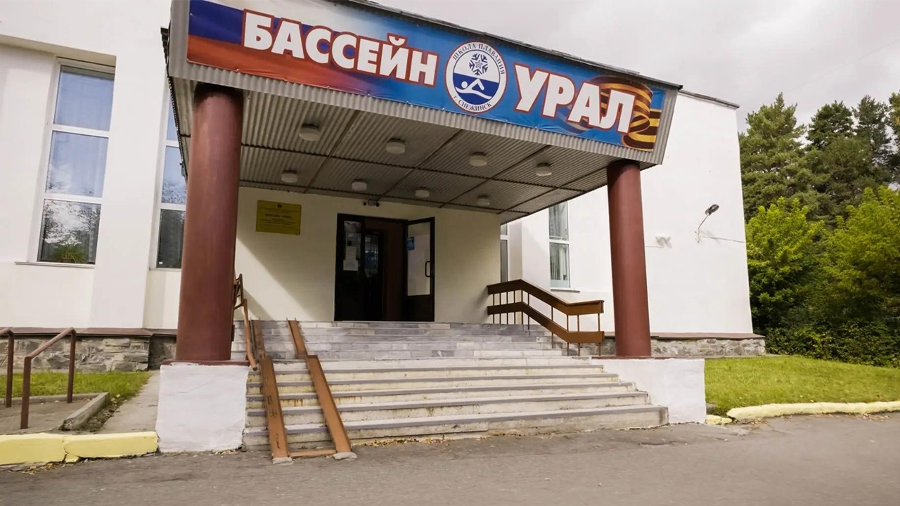
ультрафиолетовая установка НПО ЛИТ MASTER DUV-2A500-N MST - является стандартом промышленного обеззараживания воды в бассейнах.
Приобретение и установка современного оборудования - Профессиональное решение для автоматического обеззараживания и снижения уровня связанных хлораминов в плавательных бассейнах.

Slide 3
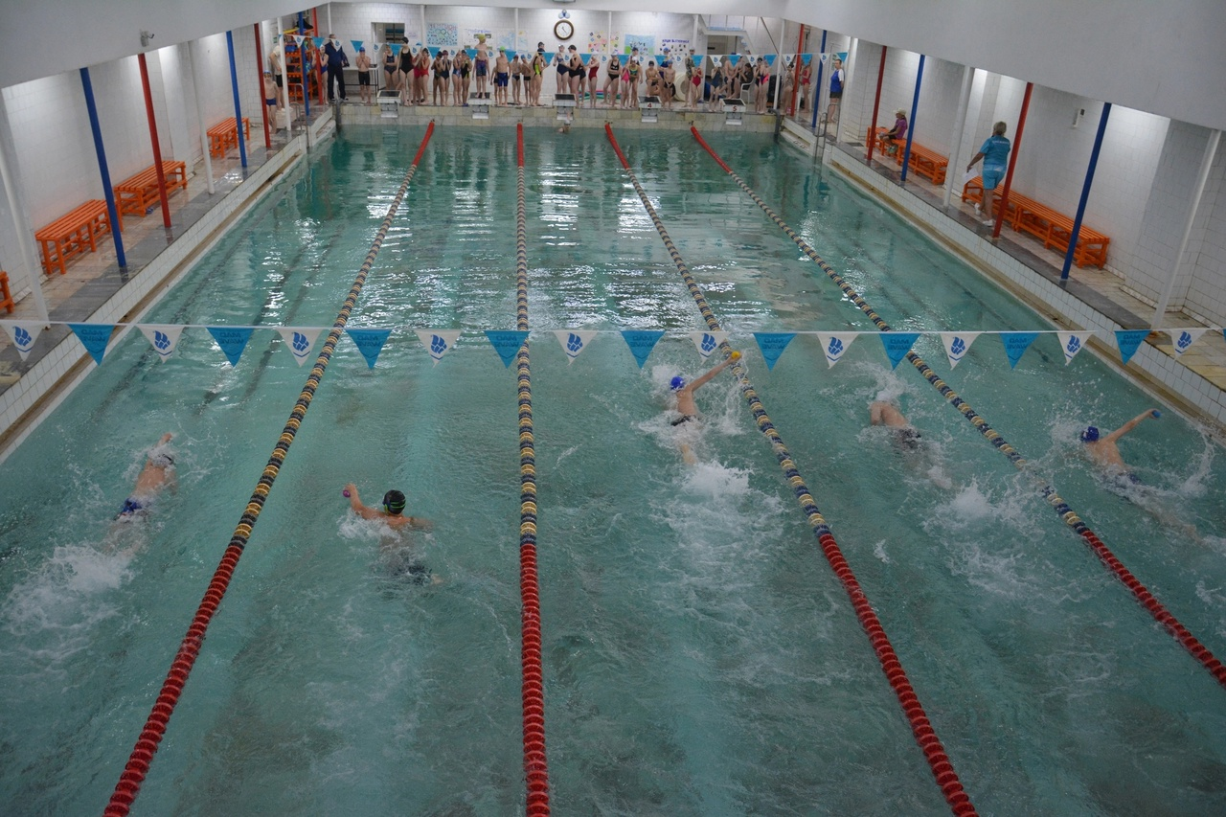
Назначение оборудования
Основная цель интеграции установки — создание безопасной, здоровой и комфортной среды для плавания за счет синергии физического УФ-излучения и химической очистки.
Уничтожение патогенов:
100% ликвидация бактерий, вирусов, микробов и жизнеспособных цист (включая устойчивые к хлору микроорганизмы Giardia и Cryptosporidium).
Борьба с хлораминами:
Разрушение связанного хлора, который является причиной резкого запаха в бассейне, раздражения глаз и сухости кожи.
Защита от цветения:
Эффективная профилактика образования и развития биопленок и водорослей на стенках чаши бассейна.

Slide 4
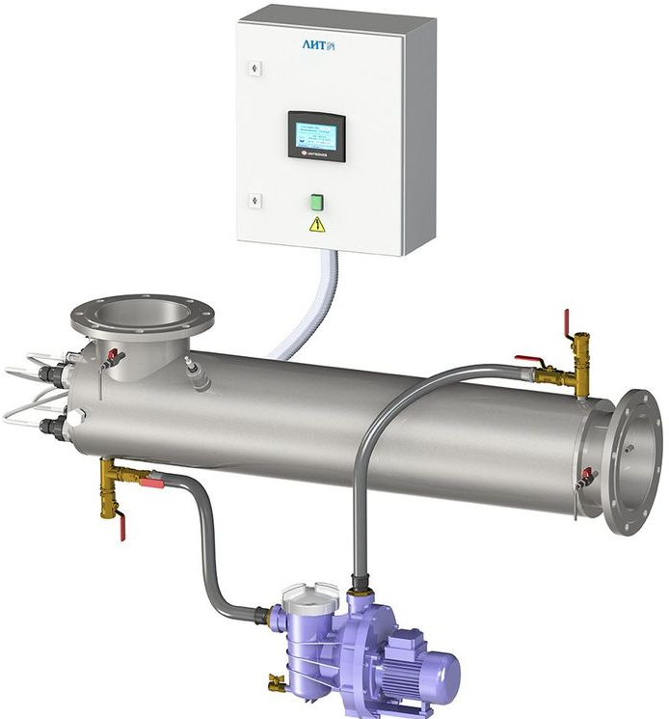
Ключевые технические характеристики
Установка обладает высокой пропускной способностью и рассчитана на непрерывную эксплуатацию под нагрузкой.
Производительность - до 100–150 м³/час (зависит от дозы излучения);
Количество ламп - 2 мощные амальгамные лампы;
Потребляемая мощность - 1,1 кВт (1100 Вт);
Рабочее давление - до 10 бар;
Диаметр подключения - DN 100 (4");
Материал корпуса - Нержавеющая легированная сталь AISI .

Slide 5
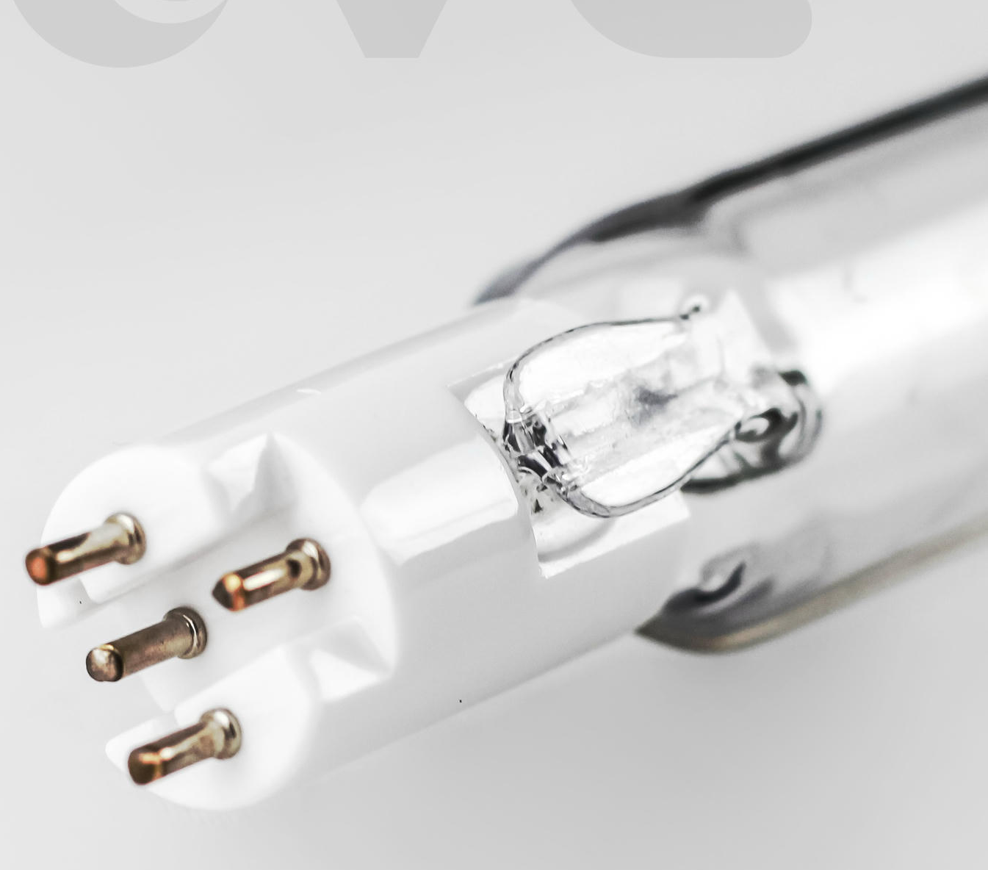
Передовые технологии ламп
Сердце системы — современные амальгамные лампы низкого давления, превосходящие стандартные ртутные аналоги.
Высокий ресурс: Срок службы излучателей составляет от 12 000 до 16 000 часов непрерывной работы.
Энергоэффективность: Максимальный выход бактерицидного УФ-излучения (длина волны 254 нм) при минимальном потреблении энергии.
Экологическая безопасность: Конструкция ламп исключает попадание жидкой ртути в воду в случае повреждения.

Slide 6
Умная система контроля и автоматизации
Установка серии MASTER полностью автономна и легко интегрируется в общую инженерную систему объекта.
Сенсорный УФ-датчик: Непрерывно измеряет фактическую интенсивность облучения воды в режиме реального времени.
Интеллектуальный пульт управления: Русифицированный ЖК-дисплей отображает счетчик времени наработки ламп и количество включений.
Дистанционная диспетчеризация: Поддержка промышленного протокола Modbus RTU (RS-485) для удаленного мониторинга и интеграции в АСУ ТП.

Slide 7
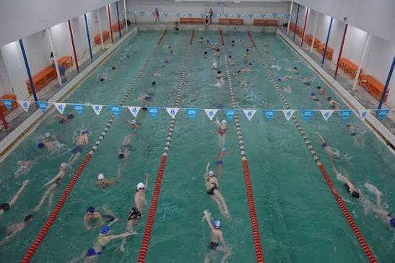
Надежность и безопасность эксплуатации
Инженеры «НПО ЛИТ» предусмотрели многоуровневую защиту от внештатных ситуаций.
Датчик температуры: Интегрирован в корпус камеры дезинфекции; предотвращает перегрев системы при отсутствии протока воды.
Защита ЭПРА: Электронные пускорегулирующие аппараты защищены от короткого замыкания, обрыва кабелей и скачков напряжения.
Защита от коррозии: Высококачественная сталь с внутренней и внешней пассивацией сварных швов.

Slide 8
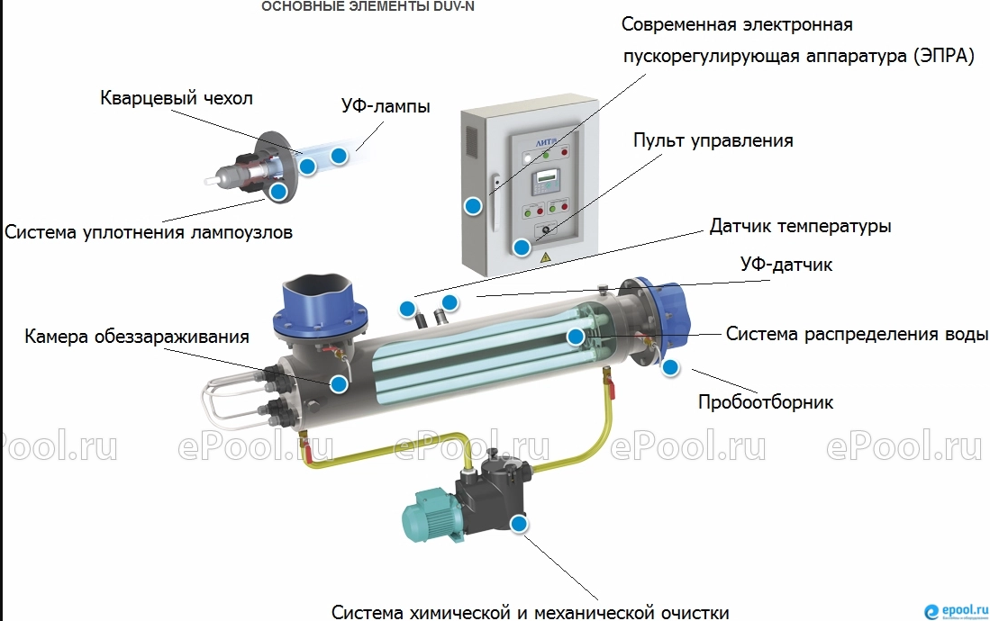
Простота обслуживания
(Блок химической промывки)
Регулярный уход за оборудованием автоматизирован, что снижает затраты на сервис.
Установка укомплектована штатным блоком для химической очистки кварцевых чехлов от минеральных отложений.
Пульт управления блокирует запуск промывки при работающих лампах, исключая ошибку оператора.
Конструкция камеры дезинфекции оснащена легкодоступными патрубками для полного слива воды при консервации.

Slide 9
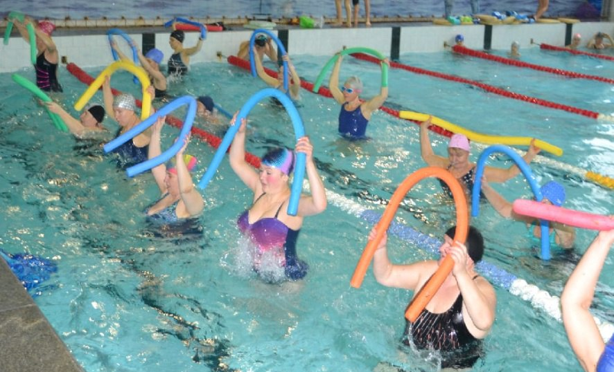
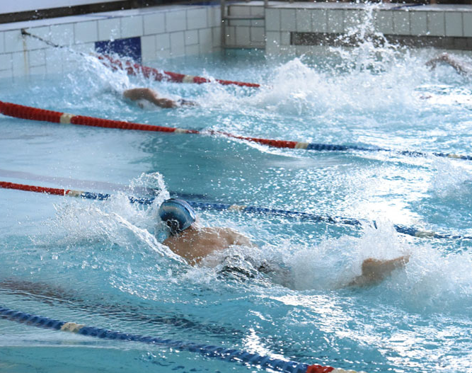
Экономический и экологический эффект
Внедрение УФ-системы MASTER значительно оптимизирует эксплуатационные расходы.
Снижение химии: Сокращение общего расхода свободного хлора и сопутствующих реагентов до 30–50%.
Экономия воды: Уменьшение частоты и объема долива свежей воды, требуемого для снижения уровня хлораминов.
Комфорт посетителей: Отсутствие раздражений на коже, запаха хлора, безопасность для детей и аллергиков.

Slide 10
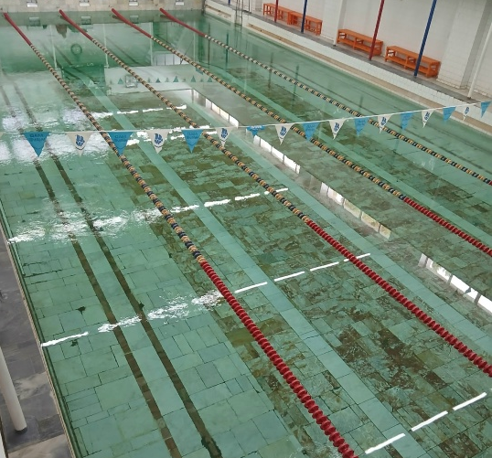
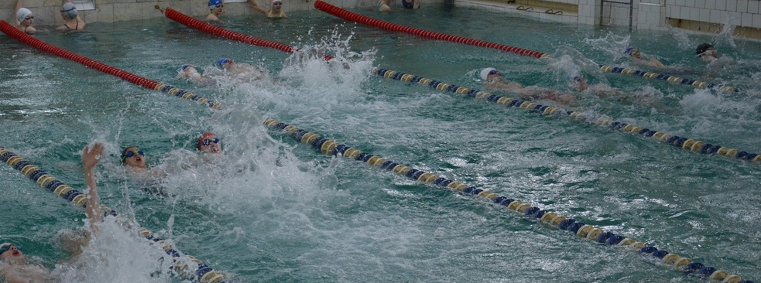
Установка ЛИТ MASTER DUV-2A500-N MST — это долгосрочная инвестиция в безопасность, соответствующая строгим санитарным нормам (ГОСТ Р 71911-2024). Профессиональное УФ-оборудование гарантирует стабильное качество воды, снижение операционных расходов на химию и комфорт каждого посетителя бассейна.

